Slide 1
Présentation de Stage Projet RCD Manager
Abdelhakim El hafid Mohamed Elhadad Houda Maârouf

Slide 2
Introduction
Dans le cadre de notre projet de stage dans une agence de location de véhicules, nous nous intéressons au développement d’une application de bureau Windows pour répondre au problématique de la non-informatisation qui touche à la société en manque d’outils informatiques.

Slide 3
Contexte et Etude

Slide 4
Société
RCD Service (Rent a Car Douma Service) est une agence de location de véhicules (notamment les voitures) à courte durée créé en 2004 à Marrakech.
Le service principal proposé par RCD Service offre à ses clients la possibilité de louer un automobile de leurs choix parmi ceux proposés pour une durée allant généralement d’une journée à quelques mois.
Des services supplémentaires sont aussi disponibles si désiré, notamment un conducteur, la livraison à l’emplacement souhaité, en plus des équipements utiles tels que le siège bébé et le GPS.

Slide 5
Problématique
L’enregistrement continue des données implique des coûts mensuels supplémentaires non négligeables pour les matériels épuisables tel que les papiers, cartons, registres, et stylos.
La recherche d’informations dans les documents prend trop de temps et d’effort sans résultats satisfaisants.
Tout éventuel excès des informations entrantes dû à plusieurs réservations en une même période conduit à un manque de ressources pour enregistrer les données et d’espace pour ronger les documents associés.

Slide 6
Besoins
Une solution pour réduire les coûts sur les matériels et les outils utilisé dans l’enregistrement et la conservation des données.
Une solution pour faciliter la manipulation des données et réduire le temps et l’effort requis pour la recherche d’informations.
Une solution pour gérer l’excès des informations en préservant les ressources et en réduisant l’espace nécessaire pour le stockage des données.

Slide 7
Solution
La solution nécessite un seul ordinateur fonctionnel sans aucun connectivité réseau requise pour enregistrer et conserver les données. Les opérations de renouvellement des matériaux et des outils de travail ne sont donc pas très nécessaires tant que la machine fonctionne toujours ce qui réduit énormément les coûts mensuels.
La solution facilite la manipulation des données et permet de rechercher les informations rapidement et efficacement sans aucun effort.
La solution permet de stocker énormément de données sur le disque dur de l’ordinateur de façon très organisé, ce qui élimine tous les problèmes liés aux épuisement des ressources et au manque d’espace dans l’agence.

Slide 8
Analyse et Conception

Slide 9
Objectif et Fonctionnalités
L’objectif est de fournir un système destiné à gérer l’agence de location de véhicules RCD Service. Ce système constitue une application de bureau Windows (Windows Desktop Application) installée sur le poste de travail de l’agence.
L’application permet à l’employé responsable de l’agence (gérant ou assistant) de gérer les composants du système (Contrats de location, réservations, véhicules, clients, et employés), de suivre l’état des véhicules (Inspection et Maintenance), et enfin de générer des rapports de location imprimables.

Slide 10
Conception
Composants du système
Relations du système
Modèle physique de données

Slide 11
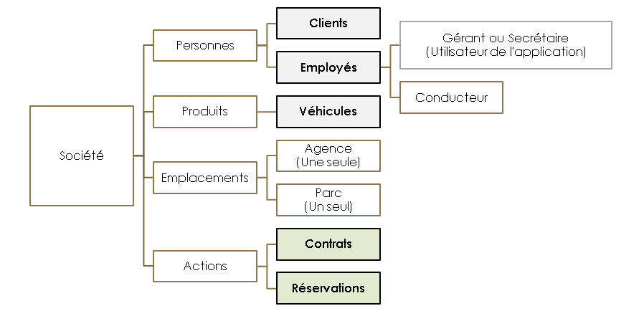
Composants du système

Slide 12
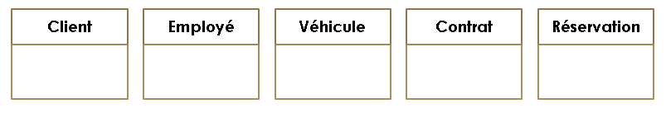
Entités

Slide 13
Relations du système
Un client peut signer un ou plusieurs contrats ou réservations.
Un contrat ou réservation correspond à un seul client et un seul véhicule.
Dans un contrat ou réservation, un client peut avoir un seul compagnon (client) pouvant aussi conduire le véhicule à ses côtés.
Dans un contrat ou réservation, un client peut avoir un seul conducteur (employé) avec le véhicule.

Slide 14
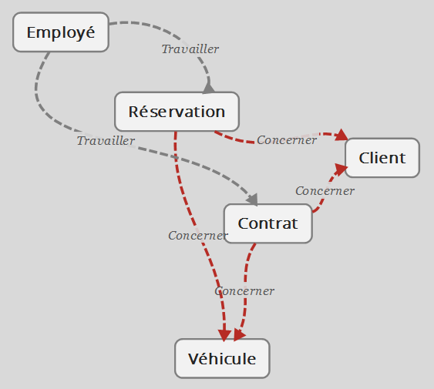
Relations du système

Slide 15
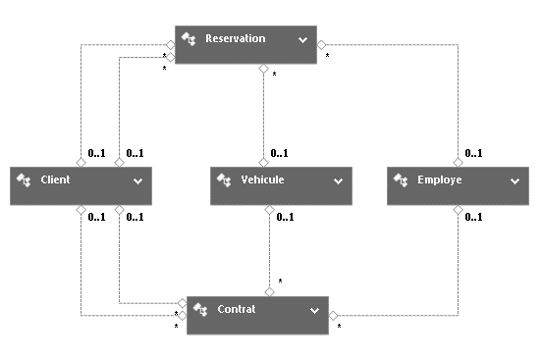
Relations du système (Cardinalités)

Slide 16
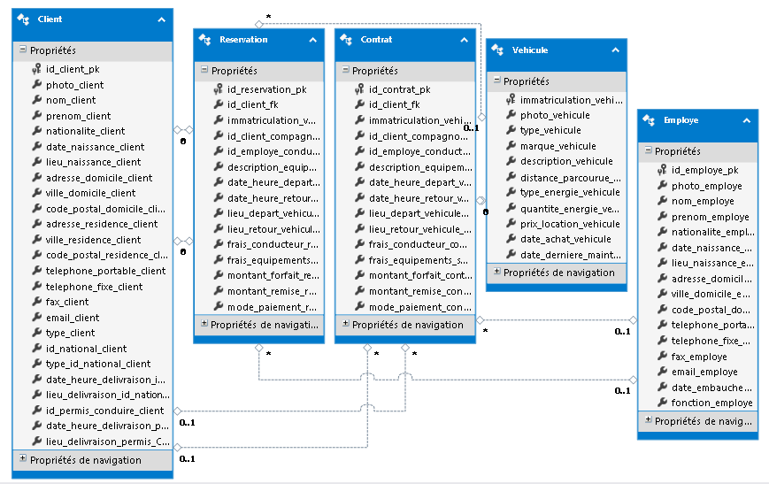
Modèle physique de données

Slide 17
Développement

Slide 18
Objectif et Contraintes
L’objectif est de créer une application de bureau Windows permettant de gérer le système de l’agence de location de véhicules RCD Service à partir du modèle de données précédemment conçu.
L’application doit être destiné à fonctionner sur un seul poste de travail (Bureau ou portable) sous Windows (précisément Windows 7).
Toutes les données de l’application doivent être stockées dans la même location que l’application (Base de données locale) et ne doivent être accessible par ailleurs (Pas de réseau, un seul poste).
L’interface graphique de l’application doit être adapté pour différentes résolutions d’écrans de moniteurs, et être facile à utiliser sur un écran tactile

Slide 19
Outils
Matériel
Environnement de développement
Langages
Cadres applicatifs (Frameworks)
Système de gestion de base de données (SGBD)
Outils de modélisation

Slide 20
Matériel
Machine équipée de Windows 7 Professionnel ou Intégrale et d’une quantité suffisante de mémoire vive (minimum 1Go pour une qualité de développement acceptable, en vue des nombreux services devant être exécutés en cours du développement).
La gestion du développement collaboratif (en équipe) a été fait manuellement, aucun outil n’a pas pu être utilisé .
La base de données SQL Server est transférée d’une machine à l’autre à travers un fichier de base de données à importer.
Une fusion (gestion manuelle des éventuels conflits) des trois versions de l’application (chaque version fournit par un membre de l’équipe) et de la base de données mise à jour constitue une version finale de l’application.
Une seule machine peut donc être suffisante pour le développement du projet.

Slide 21
Environnement de développement
Visual Studio 2015
Environnement de développement intégré (IDE)
Editeur de code avec IntelliSense (composant d'achèvement du code)
Refactorisation de code et Débougeur intégré
Concepteur de formulaires et de Sites Web
Concpeteur de classes et de schéma de base de données
Accepte les plug-ins et l’ajout de nouveaux outils
36 langues de programamtion pris en charge
Version communautaire gratuite disponible

Slide 22
Langages
SQL pour les scripts de création et gestion de la base de données (création de tables et mise à jour des enregistrements) ainsi que pour les requêtes spécifiques de l’application.
Visual C# pour le développement de l’application.
XML pour les fichiers de configuration et les paramètres de l’utilisateur.
LINQ (langage à requêtes intégrée à Visual C#, similaire à SQL) pour les requêtes ciblant les classes générées par l’assistant d’échafaudage de DevExpress depuis les modèles d’Entity Framework.

Slide 23
Cadres applicatifs (Frameworks)
.NET pour le développement global de l’application.
DevExpress pour les interfaces graphiques et les outils d’échafaudage.
ADO.NET pour l’accès aux données.
Entity Framework pour le modèle de données orienté objet.

Slide 24
Système de gestion de base de données (SGBD)
Le projet RCD utiliser une base de données locale SQL Server Express intégrée à Visual Studio.
La base de données SQL Server du projet RCD est manipulée et testée grâce à l’outil dbForge Studio For SQL Server (lors de la phase de développement, un ensemble de données tests est utilisé afin d’avoir un support convenable pour les différents services à créer).
Devart DbForge Studio For SQL Server est un environnement de développement intégré (IDE) développée par Devart pour la gestion, l'administration, le développement, le reporting et l'analyse de données SQL Server. Alternative de SQL Server Management Studio (SSMS) le gestionnaire SQL Server par défaut de Microsoft.

Slide 25
Outils de modélisation
L’outil de cartes heuristiques X-Mind est utilisé pour la réalisation des schémas et diagrammes correspondants aux modèles. Le script de création de la base de donnée et des tables associées a été écrit manuellement à partir des modèles réalisés.
XMind est un logiciel de mappage et de brainstorming, développé par XMind Ltd.
X-Mind prend en charge les cartes d'esprit, les diagrammes de la cape, les diagrammes d'arbres, les organigrammes, les feuilles de calcul, etc. Il est utilisé pour la gestion des connaissances, les procès-verbaux, la gestion des tâches et GTD.

Slide 26
Conventions et nommage
Noms des applications et des packages
Base de données
Application

Slide 27
Standards de programmation
Commentaires
Conventions de codage C#
Formatages des scripts SQL

Slide 28
Structure de l’application
Interfaces
Interfaces utilisateur
Interfaces logicielles
Interfaces de communication
Structure
Propriétés, Références, et Ressources
Modèle de données Entity Framework (fichier .edmx)
Couches de l’architecture MVVM généré par l’assistant d’échafaudage de DevExpress
Les couches modèle de données, modèle de vue, et vue
Classes d’accès aux données et classes d’accès aux services
Rapport et Tableau de bord (Dashboard)
Formulaires

Slide 29
Interfaces utilisateur
L’interface utilisateur de l’application est une interface DESKTOP (via le système d’exploitation Windows) contenant des formulaires et des tableaux de données regroupés par fonctions, le tout agencé par une navigation par onglets. Cette interface DESKTOP permet l’affichage et la saisie de données. Cette application ne requiert pas d’authentification de la part de l’utilisateur, son accès reste donc confirmé par Windows.

Slide 30
Interfaces logicielles
Interface avec la base de données locale : l’application installée sur le DESKTOP doit interagir avec la base de données embarquée qui l’accompagne (SQL Server Express, Base de données locale intégrée), grâce à un pilote dédié.
Aucune base de données externe n’est prévue pour interagir avec le système. La seule base de données, mentionnée précédemment, fait partie du système à concevoir.

Slide 31
Interfaces de communication
Aucune interface de communication à distance n’est prévue pour interagir avec le système. L’application fonctionnent localement et ne requit aucune connexion à un réseau pour fonctionner.

Slide 32
Structure
Propriétés
Paramètres de configuration qui s'appliquent à l'ensemble du projet ils incluent notamment des options de compilation et des paramètres de sécurité et de déploiement.
Références
Fichiers de bibliothèque de classes .NET Framework. Et des assemblies utilisé dans le projet. Par défaut, tous les projets C# incluent une référence à mscorlib.dll, qui contient les classes .NET Framework principales.
Ressources
Données incluses avec l’application pouvant être stockées de façon à ce qu'elles puissent être modifiées indépendamment de l'autre code source. Les cinq types de ressources définis par Visual C# sont : chaînes, images, icônes, audio et fichiers.

Slide 33
Structure
Modèle de données Entity Framework (fichier .edmx)
Le fichier .edmx est un fichier XML qui définit un modèle conceptuel, un modèle de stockage et le mappage entre ces modèles. Un fichier .edmx contient également des informations utilisées par ADO.NET Entity Data Model Designer (Entity Designer) pour restituer graphiquement un modèle. Le fichier .edmx est créé avec l'Assistant EDM.

Slide 34
Structure
Couches de l’architecture MVVM généré par l’assistant d’échafaudage (Scaffolding Wizard) de DevExpress
L'assistant d'échafaudage est un outil design-time qui génère une application entièrement fonctionnelle prête à l'emploi basée sur la source de données utilisée. Une application générée est construite selon les concepts MVVM et comprend trois types d'écrans d'application (modules) :
Un écran d'application de démarrage. Contient des éléments UI de navigation qui mènent aux vues de collection (collection views).
Vues de collection. Affichent toutes les entités de données à partir de tables de base de données connexes.
Vues détail ou vues édition (edit views). Affichent un seul enregistrement de données spécifique.

Slide 35
Structure
Couches de l’architecture MVVM généré par l’assistant d’échafaudage (Scaffolding Wizard) de DevExpress
DevExpress MVVM Framework permet d'utiliser le modèle de conception Model-View-ViewModel dans les applications WinForms.
MVVM est un modèle de conception architecturale qui sépare une application en trois couches qui composent le titre du motif :
Modèle (Model), définit les données et la logique métier.
Vue (View), spécifie l'interface utilisateur, y compris tous les éléments visuels liés aux propriétés et aux commandes dans la Vue-Modèle.
Vue-Modèle (ViewModel), connecte le modèle et la vue. Cette couche est une abstraction de la Vue qui expose les propriétés publiques et les commandes utilisées pour lier les données aux éléments de l’interface graphique utilisateur et gérer les données.

Slide 36
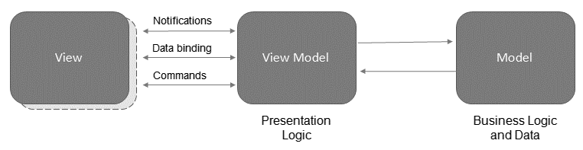
Cette séparation accorde de multiples avantages, comme un processus de développement plus indépendant pour les développeurs et les concepteurs, des tests de code plus faciles ou une conception plus simple de l'interface utilisateur.

Slide 37
Structure
La couche modèle de données est contenue dans le dossier RCD_ConnectionDataModel.
La couche modèle de vue est contenue dans le dossier ViewModels. Ce dossier contient des sous-dossiers nommés d'après les différentes tables et vues issues de la source de données.
La couche vue est contenue dans le dossier Views. Ce dossier contient également des sous-dossiers nommés d'après les différentes tables et vues issues de la source de données. La vue principale se trouve à la racine du dossier.

Slide 38
Structure
Les classes d’accès aux données (Data Access Interface)
Représente une surcouche à ADO.NET permettant de simplifier grandement l’accès aux données en minimisant le code.
Les classes d’accès aux services (Application Programming Interface)
Représente un ensemble de propriétés, collections, et méthodes, servant le côté métier de l’application.

Slide 39
Structure
Le rapport
Représente les fichiers relatifs au rapport généré et à la visionneuse de documents.
Le tableau de bord (Dashboard)
Représente les fichiers relatifs au tableau de bord généré et à l’assistant de conception de tableaux de bord.

Slide 40
Structure
Formulaires
Chaque formulaire a deux fichiers qui lui sont associés.
Form_nom.cs contient le code source écrit pour configurer le formulaire et ses contrôles et répondre aux événements.
Le Concepteur Windows Forms écrit automatiquement dans le fichier designer.cs le code qui implémente toutes les actions exécutées en glissant-déplaçant des contrôles à partir de la boîte à outils.

Slide 41
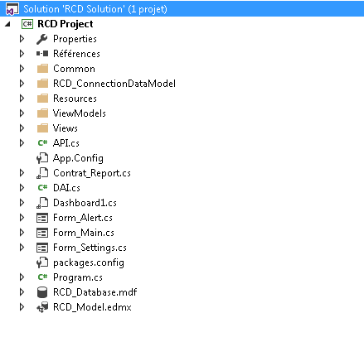
Structure

Slide 42
Maquettes d’écran

Slide 43
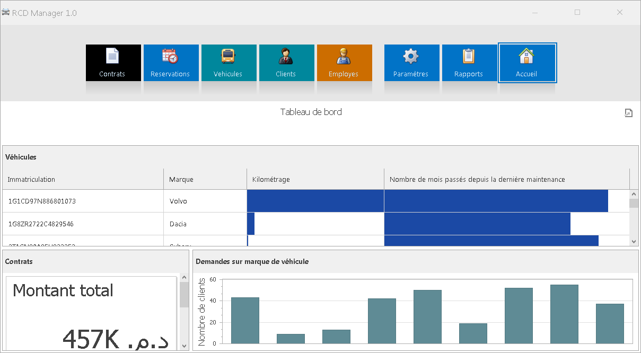

Slide 44
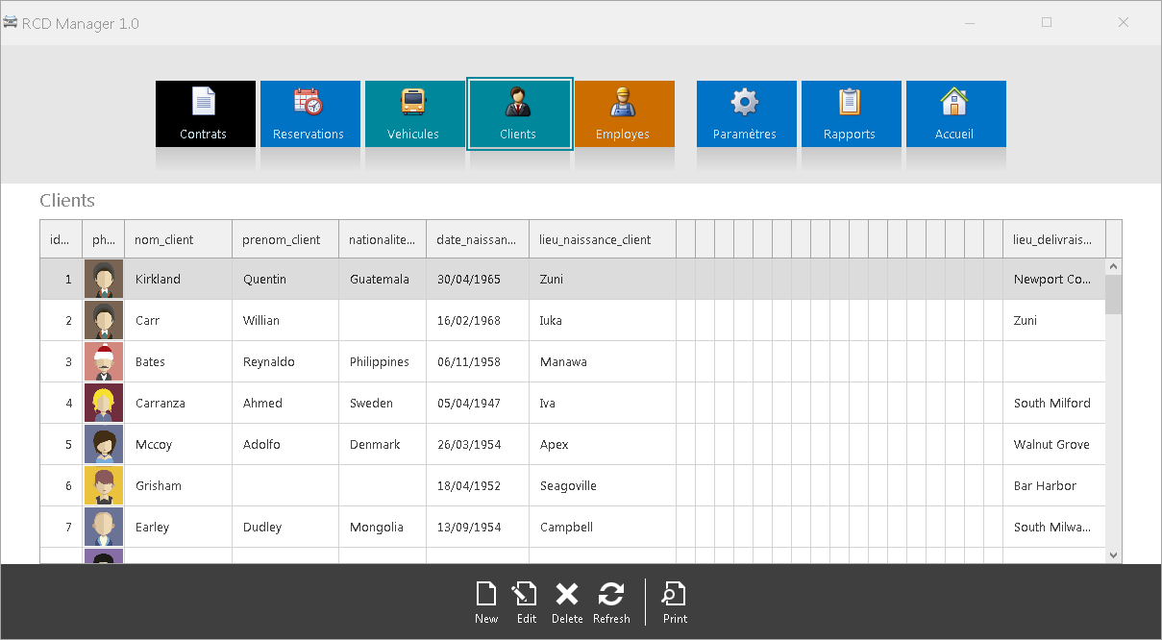

Slide 45
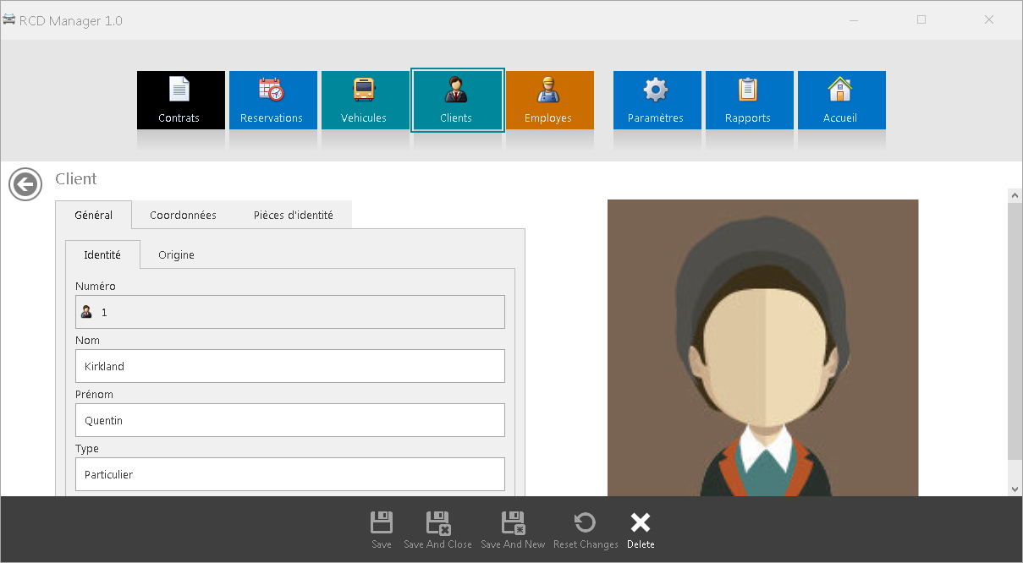

Slide 46
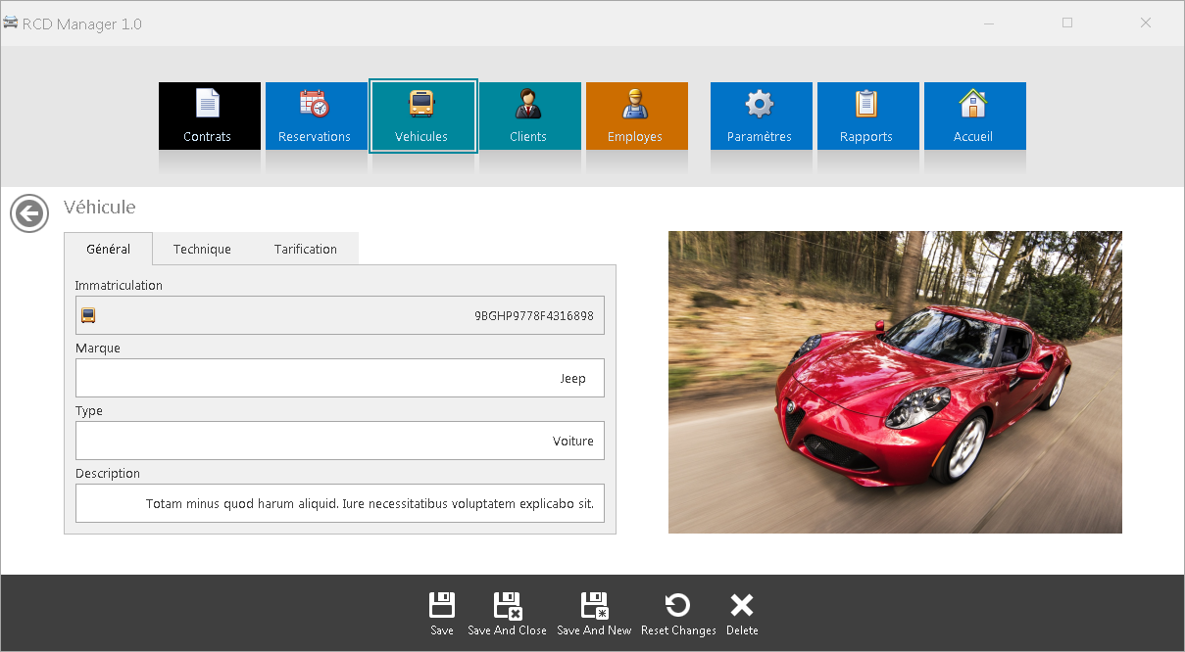

Slide 47
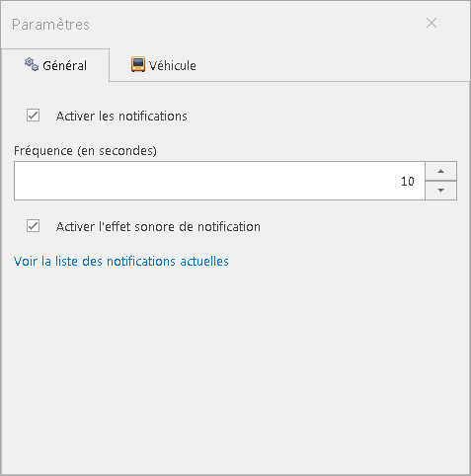
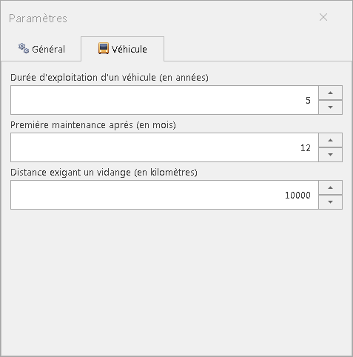

Slide 48
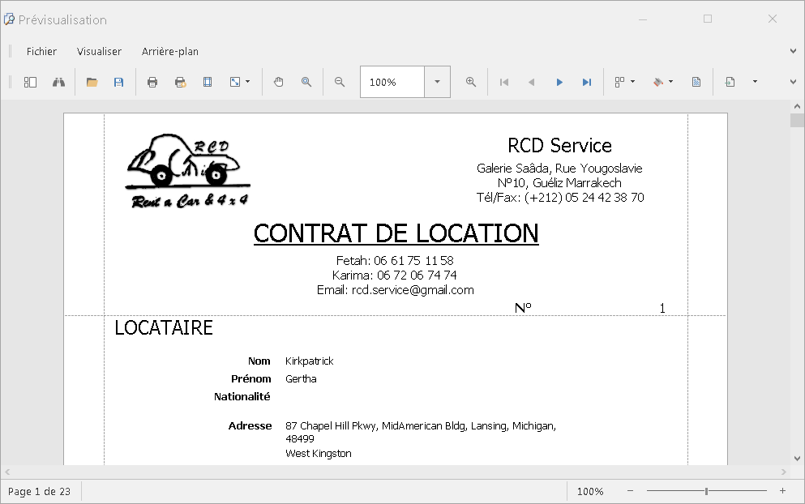

Slide 49
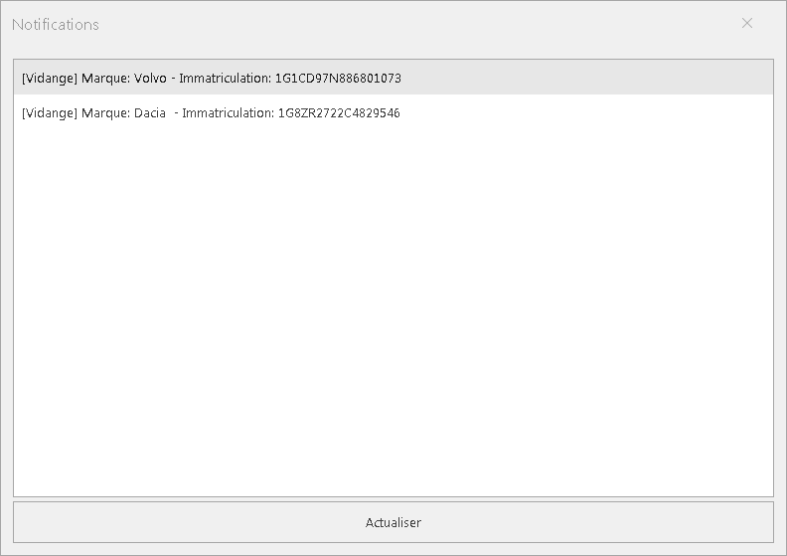
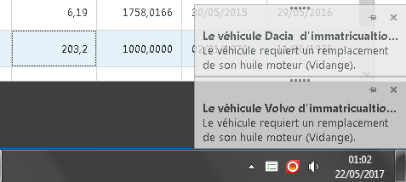

Slide 50
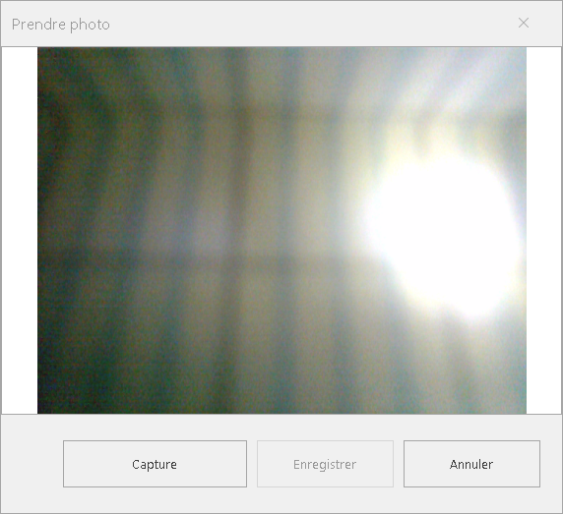

Slide 51
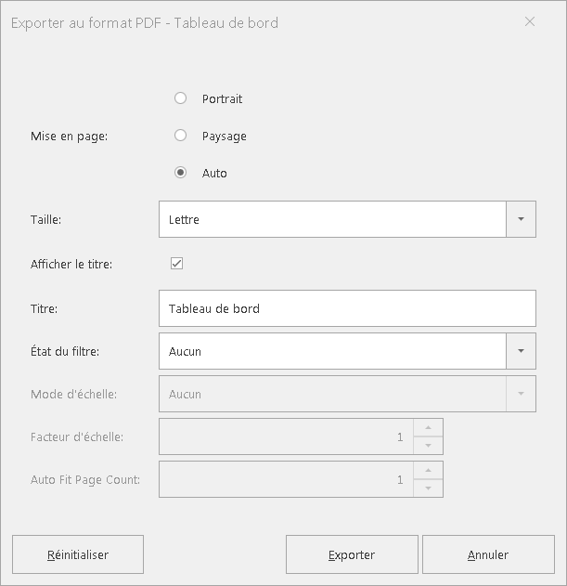

Slide 52
Conclusion
Elaboration de nos propres méthodes d’analyse inspiré de MERISE (Vision Composants et Relations).
Expérience et connaissance plus avancée des outils acquis en formation (.NET, Visual C#, ADO.NET, etc).
Découverte et utilisation de nouveaux outils et langages informatiques (DevExpress, Entity Framework, XML, etc).

Slide 53
l’achèvement d’un projet informatique repose en grande partie sur :
Une organisation correcte.
Une planification approfondie et stratégique.
Une source de motivation renouvelable.

Slide 54
Fin

